Slide 1
Duurzaam verpachten van gronden
Gelders Ondergrond Overleg
4 november 2021
Leon Claassen/Ruud van Uffelen

Slide 2

Meerjaren Programma Bodem 2015-2020

Slide 3
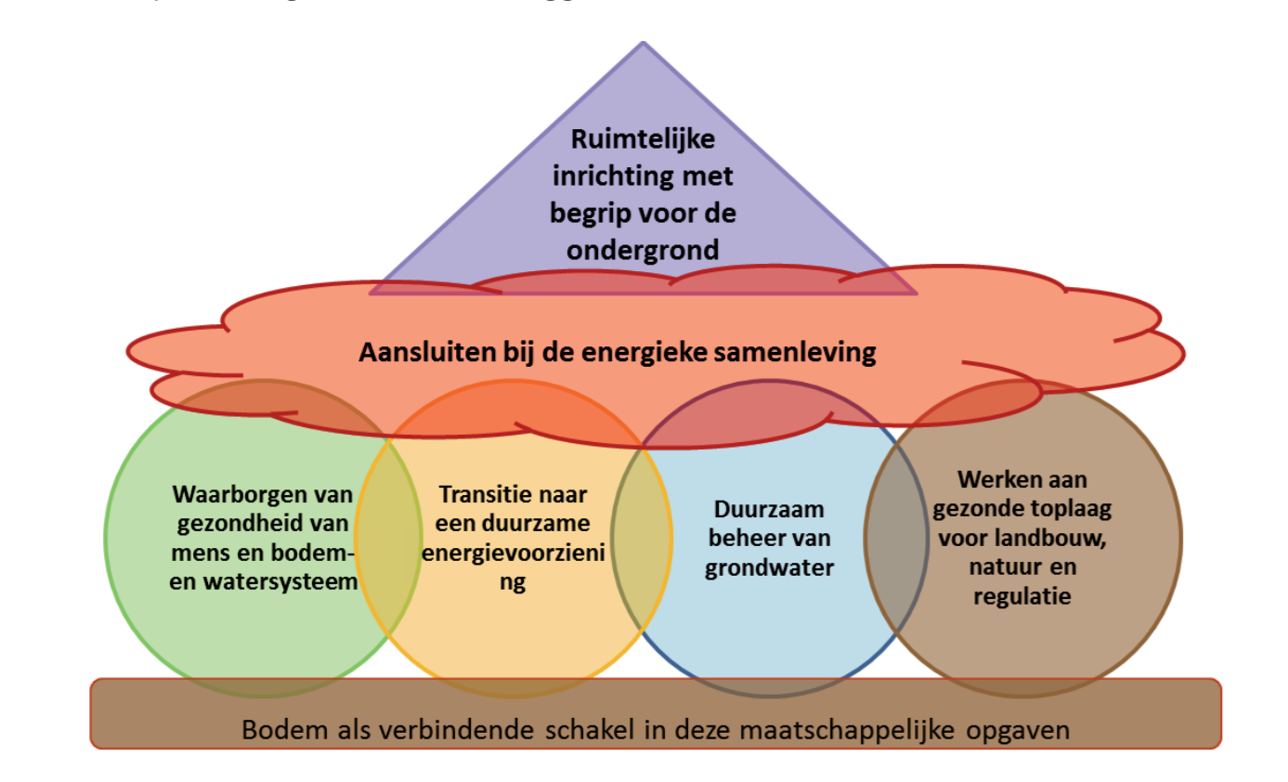
Meerjaren Programma Bodem

Slide 4
Eerste ronde monitoring 2019
Monitoring op 600 ha, 400 kadastrale percelen
Extra 1400 dichtheidsmetingen
160 pachtcontracten met een Eurofins-Agro bijlage
Pachtvoorwaarden gericht op gezonde bodem
Bodem gelijk of beter, dan verlenging pacht

Slide 5
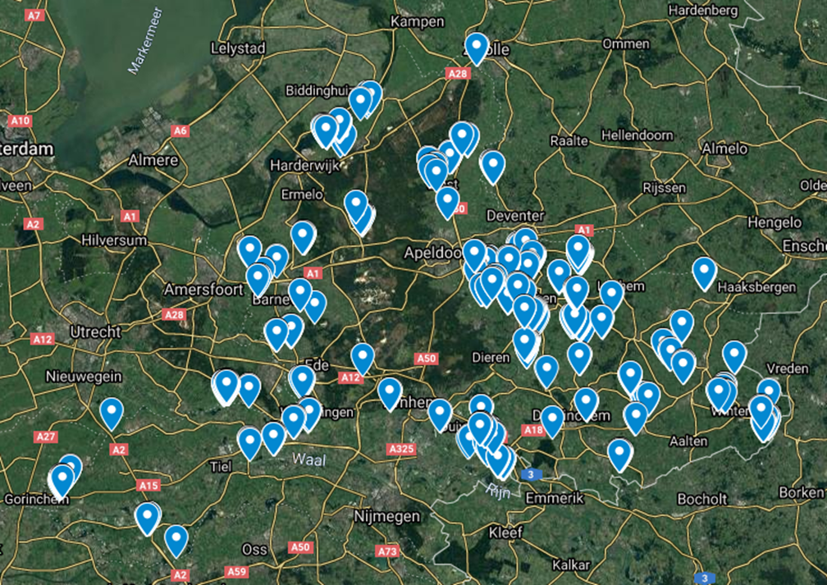
Pachtpercelen Gelderland 2019

Slide 6
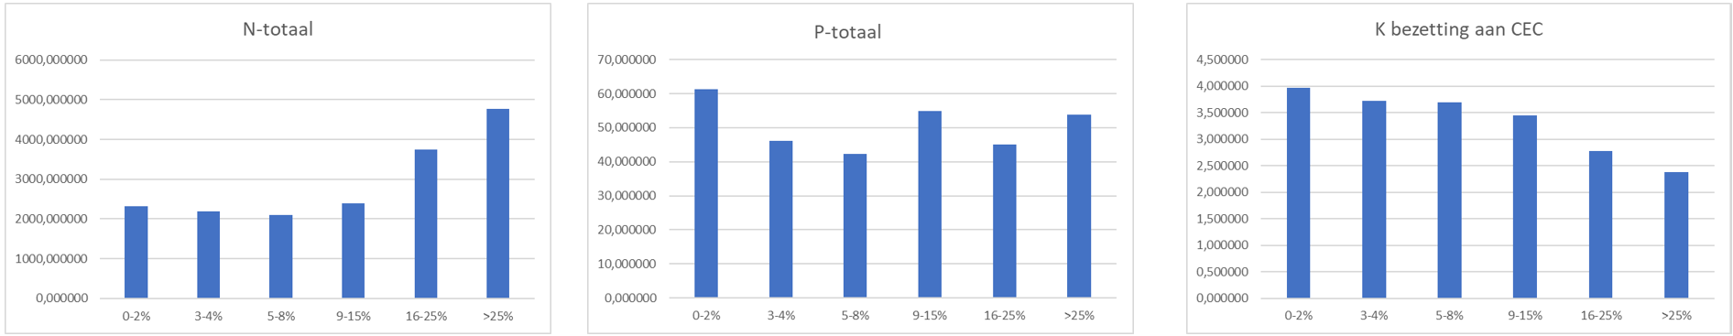
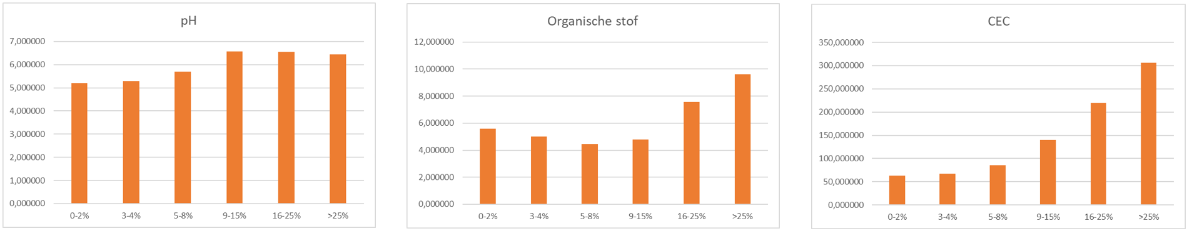
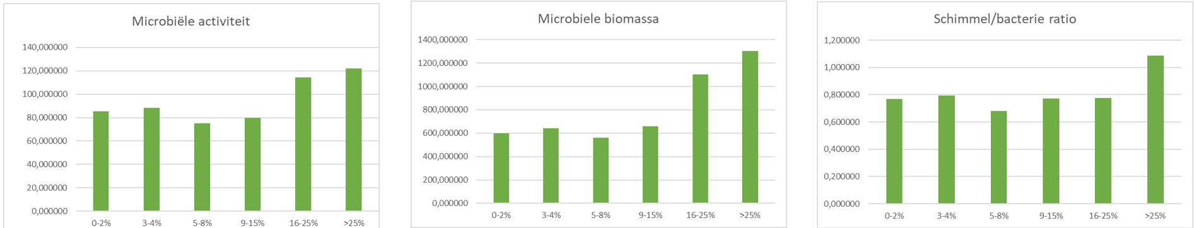
Getallen gesorteerd naar % lutum

Slide 7
Tweede ronde monitoring 2020
Pachters moeten het zelf doen
Uploaden van resultaten op platform
RESULTAAT:
50% van de pachters doen mee
Automatisch vergelijk is niet mogelijk

Slide 8
Toets bodemkwaliteit 2019-2020
Omschrijving | Eenheid | reg | Zand Lu 4% Gras 0,1 m | Zand Lu 4 % Akker 0,2 m | Klei Lu 12% Gras 0,1 m | Klei Lu 12% Akker 0,2 m | Klei Lu 30% Gras 0,1 m | Klei Lu 30% Akker 0,2 m
N-totaal bodemvoorraad | Kg N/ha | 1 | 2300 | 6400 | 2000 | 5900 | 6000 | 5000
P-bodemvoorraad | kg P/ha | 9 | 190 | 550 | 130 | 400 | 120 | 450
K bezetting | % | 40 | 3,5 | 3,5 | 3,5 | 3,5 | 3,5 | 3,5
Zuurgraad pH |  | 27 | 5,3 | 5,8 | > 5,0 | 6,5 | >5,0 | 6,5
C/OS-ratio |  | 30 | 0,5 | 0,5 | 0,5 | 0,5 | 0,5 | 0,5
Klei-humus (CEC) | mmol+/kg | 36 | >50 | >50 | >140 | >100 | >232 | >245
Microbiële biomassa | mg C/kg | 52 | 600 | 370 | 500 | 200 | 1500 | 850
Microbiële activiteit | mg N/kg | 53 | 150 | 70 | 150 | 70 | 150 | 70
Schimmel/bacterie ratio |  | 54 | 0,85 | 0,75 | 0,85 | 0,75 | 0,85 | 0,75

Slide 9
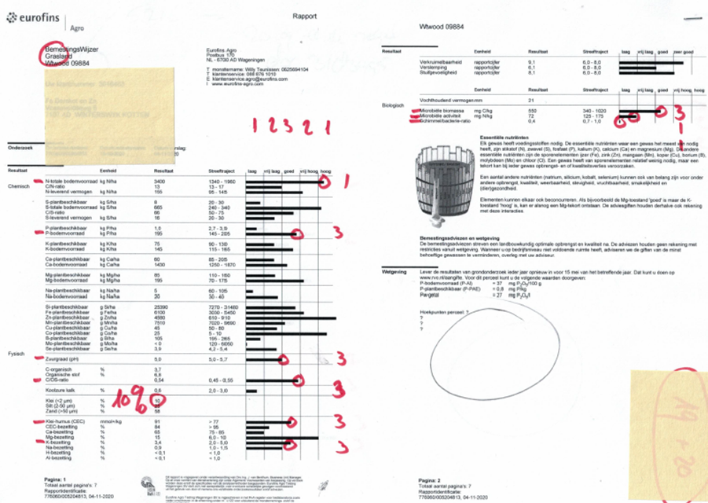
Te laag, laag, goed, hoog, te hoog

Slide 10
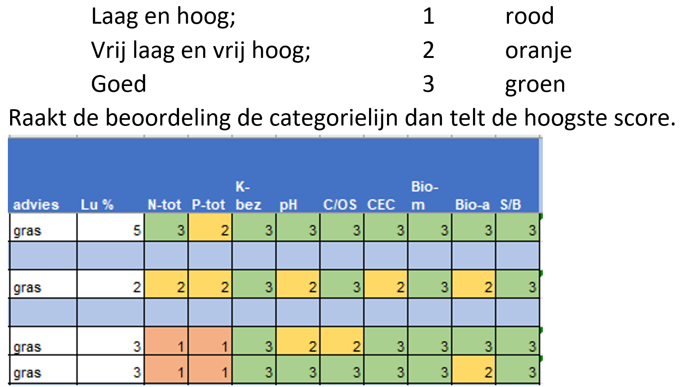
De 9 parameters

Slide 11
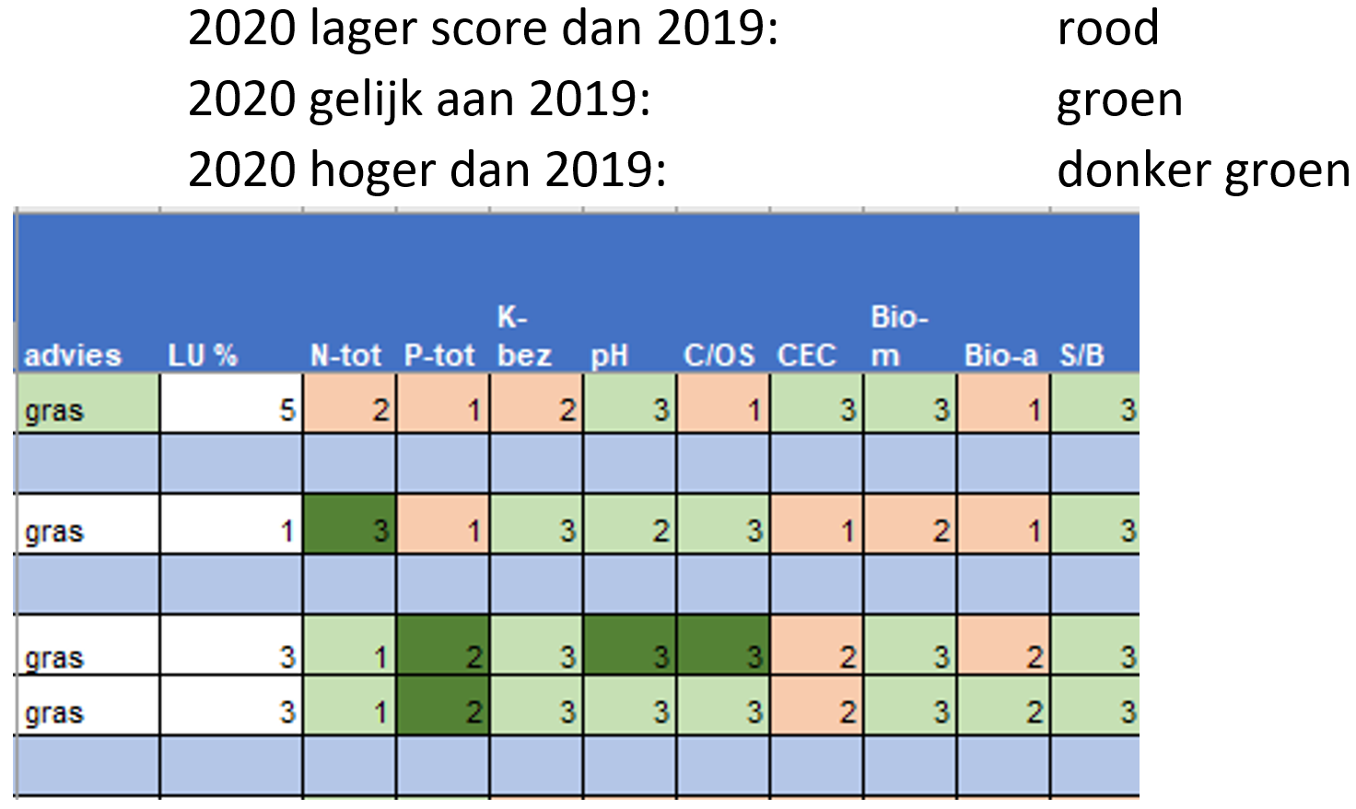
Het vergelijk 2019 - 2020

Slide 12
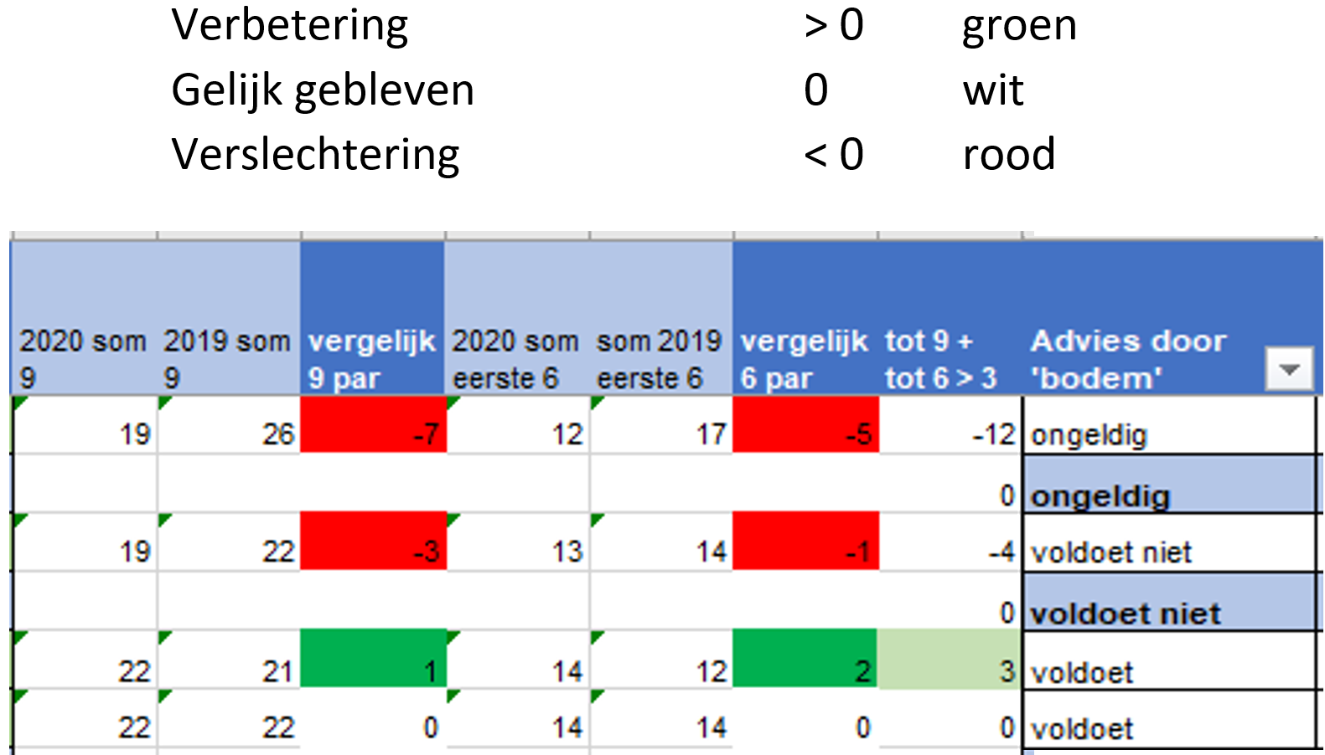
De toets gelijk of beter

Slide 13
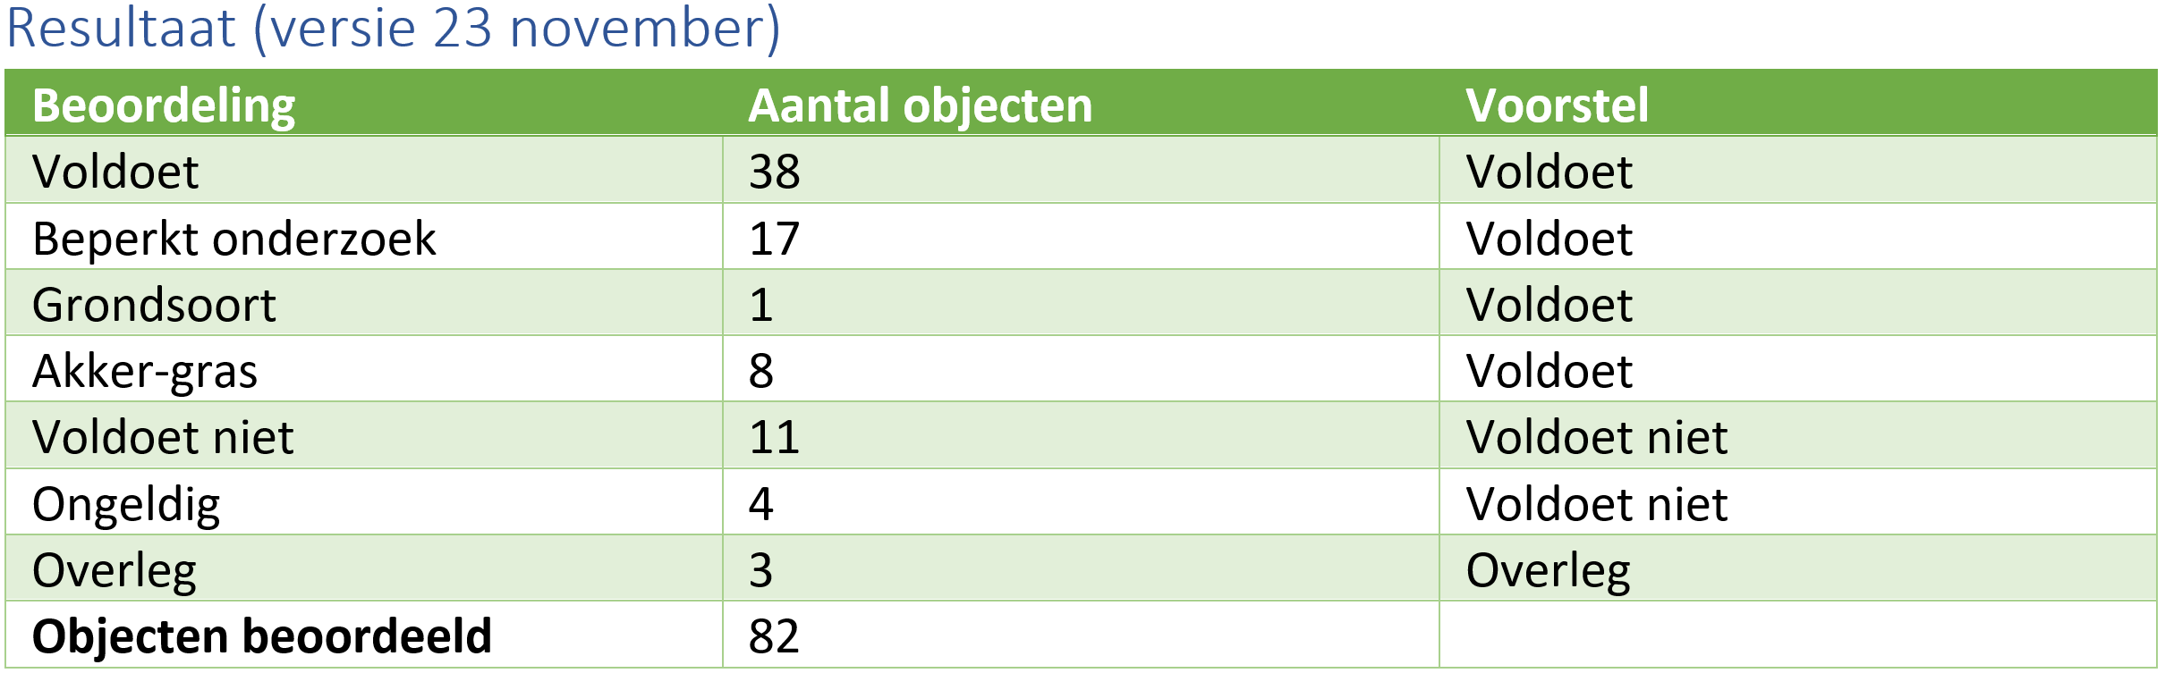
Het resultaat
Voorlopige resultaten 2021: 121 objecten beoordeeld, waarvan 17 voldoen niet bij coulance van -1 op 9 parameters

Slide 14
Monitoring 2021
2019
2020
2021 Q1
2021 Q4
Toets 2021

Slide 15
Evaluatie – wat weten we niet?
Bodembewustzijn pachters gestegen?
Goede voorbeeld overheid – niet meer vrijblijvend
Duurzaam beheer landbouwbodem – OBI BLN
Klimaatdoelen 0,5 Mton CO2-eq/jr – KPI’s
Nauwkeurigheid en gerichtheid Agro metingen
Open data, databeheer en grondzaken

Slide 16
Duurzaam verpachten van gronden
Vragen en ideeën voor verbetering?
Leon Claassen/Ruud van Uffelen
L.Claassen@gelderland.nl /R.van.Uffelen@Gelderland.nl
06 52 80 19 69/06 50 21 34 92

